Slide 1
Planilhas Eletrônicas
Excel

Slide 2
Estrutura de uma planilha
Título
Rótulos | Rótulos | Rótulos | Rótulos | Rótulos
Dados | Dados | Dados | Cálculos | Subtotais
Dados | Dados | Dados | Cálculos | Subtotais
Dados | Dados | Dados | Cálculos | Subtotais
Dados | Dados | Dados | Cálculos | Subtotais
Dados | Dados | Dados | Cálculos | Subtotais
Resultados |  | Totais | Totais | Totais

Slide 3
Formatos de arquivos
Ao salvar normalmente o formato padrão é *.xlsx
Formato mais democrático de arquivo, antigo *.xls
O Excel trabalha abrindo outros tipos de arquivos como ( *.txt, *.xml e *.csv)
TXT é um arquivo universal de texto.
XML é um arquivo universal de texto ele possui uma estrutura semelhante ao HTML.
CSV é um arquivo universal que possui uma estrutura de planilha.
PDF é um arquivo universal para impressão, relatórios.

Slide 4
Em qualquer célula
Fazemos Cálculos (iniciados com =)
Colocamos texto
Criamos padrões (jan, fev, abr, mar...)
Qualquer célula do Excel funciona como uma variável em programação.

Slide 5
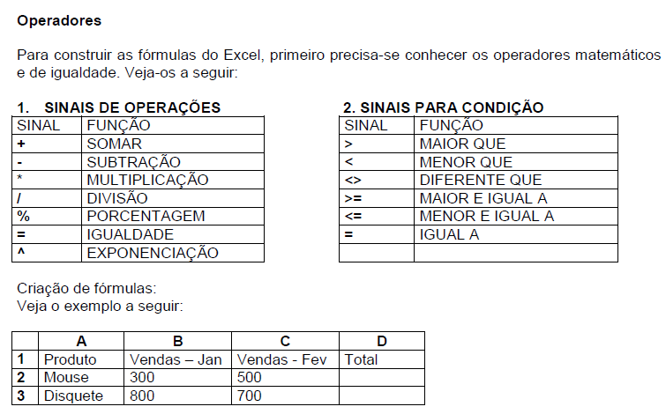
Conceitos básicos

Slide 6
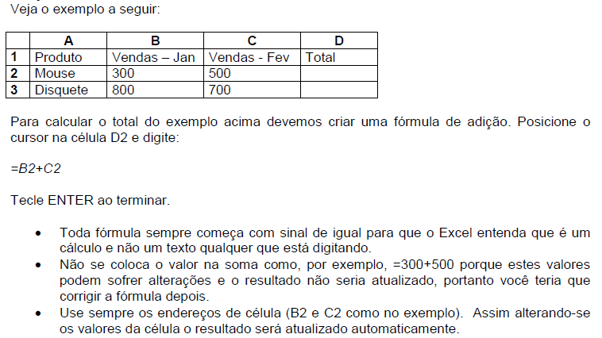
Conceitos básicos

Slide 7
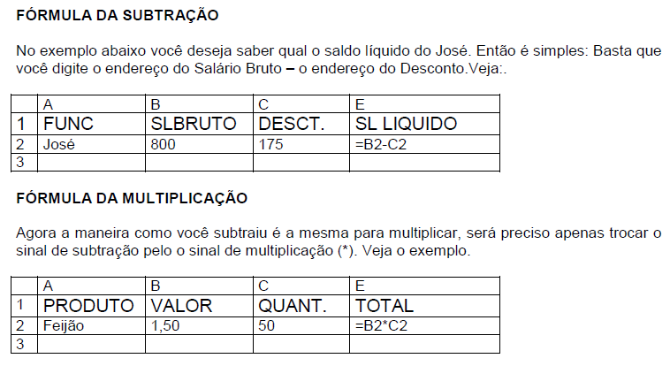

Slide 8
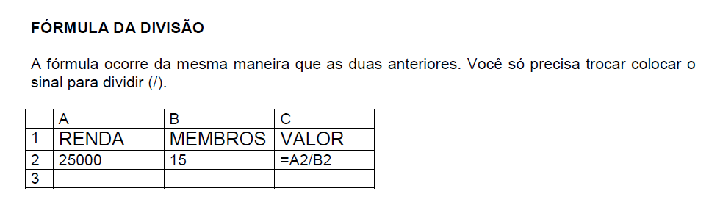
Fórmulas

Slide 9
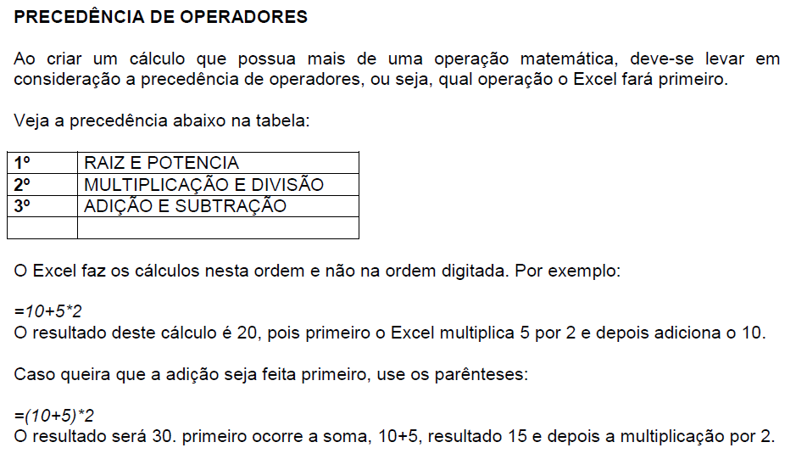

Slide 10
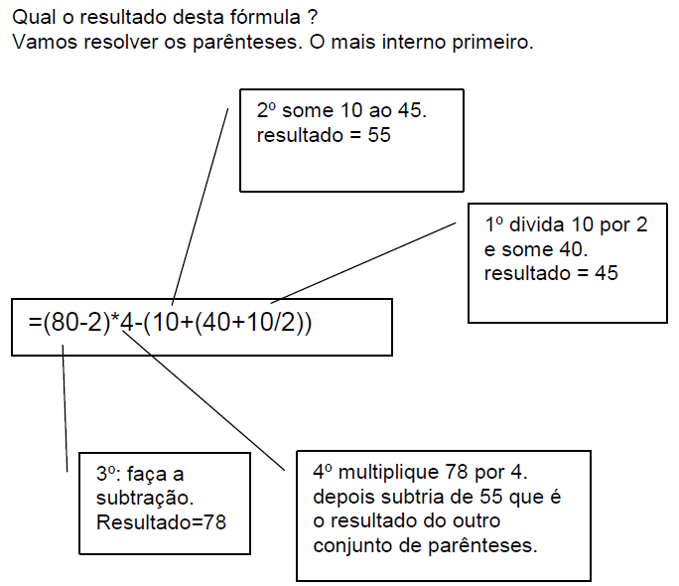

Slide 11
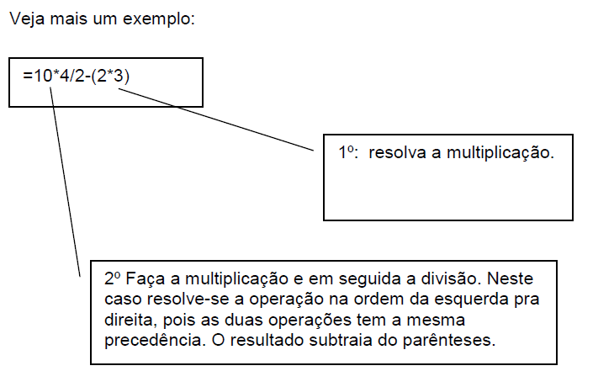

Slide 12
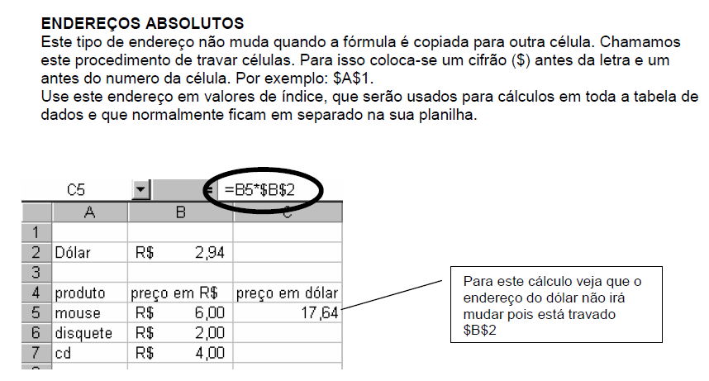

Slide 13
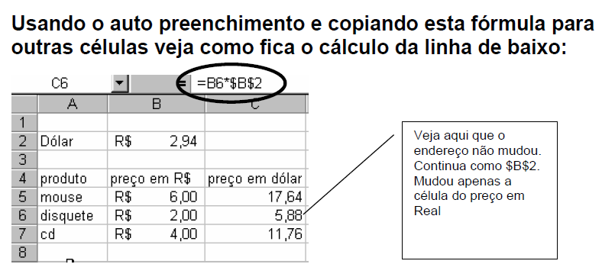

Slide 14
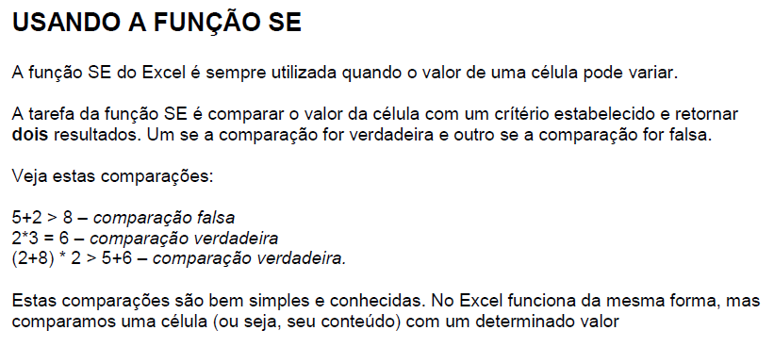

Slide 15
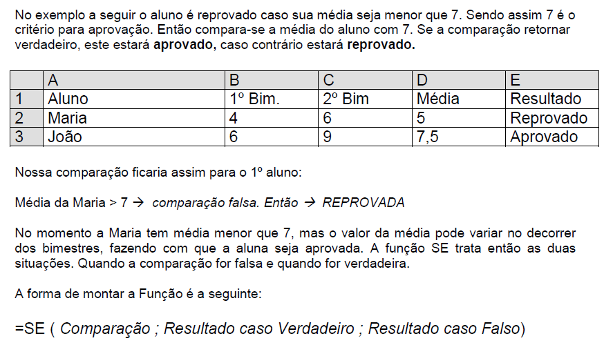

Slide 16
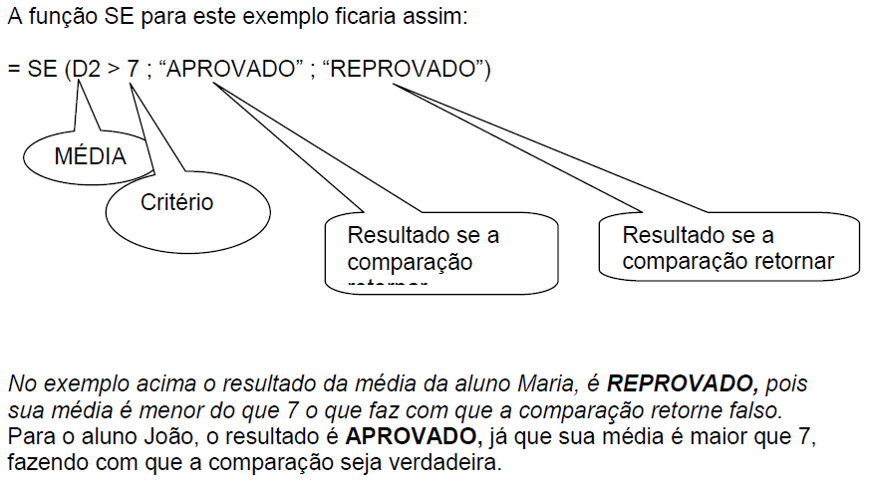

Slide 17
Funções e Fórmulas
Folha de Pagamento para exercitar o aprendizado de funções e fórmulas.

